Slide 1
Муниципальное автономное дошкольное образовательное учреждение
«Детский сад № 111 «Дашенька» г. Улан-Удэ
«Тимбилдинг, как форма организации проявления лидерских качеств у детей
Подготовила: Юмашева Е.А.
воспитатель первой категории

Slide 2
Что такое ТИМБИЛДИНГ?
От англ. Team building - построение команды или командообразование.
Включает в себя мероприятия:
игровые;
развлекательные;
творческие.

Slide 3
Тимбилдинг как одна из современных форм организации детских видов деятельности.
Цель для педагога: создание комфортной образовательной среды , снятие психоэмоциональной нагрузки в целях достижения общего результата.
Задачи.
Образовательные:
нормализация атмосферы и отношений внутри коллектива;
формирование логико-математического мышления;
получение детьми навыков эффективного общения;
верное понимание распределения ролей в команде.
Развивающие:
-развитие умения ориентироваться в пространстве;
-развитие двигательной активности детей;
-развитие крупной и мелкой моторики.
Воспитательные:
-воспитание толерантности, взаимодействию на основе уважения, согласия и стремления к сотрудничеству;
-воспитание собранности и внимательности, умения четко реагировать на команды внутри коллектива.

Slide 4
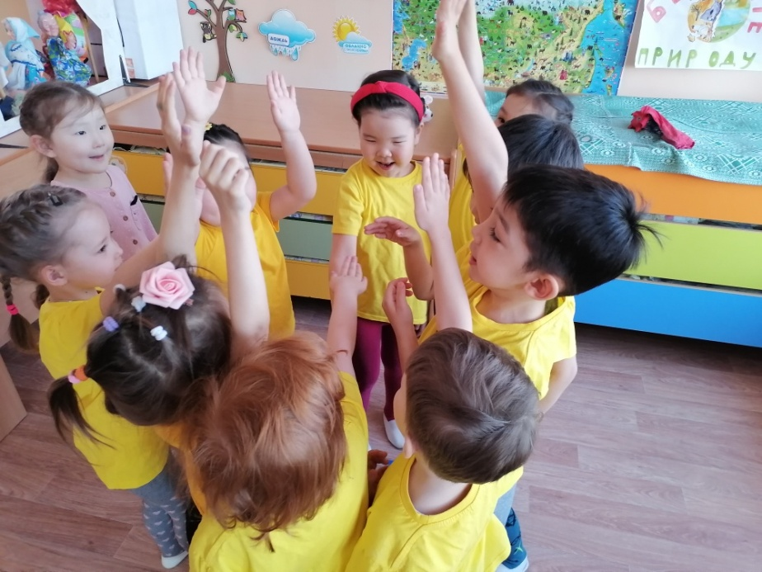
АКТУАЛЬНОСТЬ -
выявлению у воспитанников лидерских способностей,
активному взаимодействию и взаимоподдержки детей
в командообразующихся играх.
Слушать, понимать и слышать
друг друга

Slide 5
Дружим!
Развиваемся!
Обучаемся!
Играем!

Slide 6
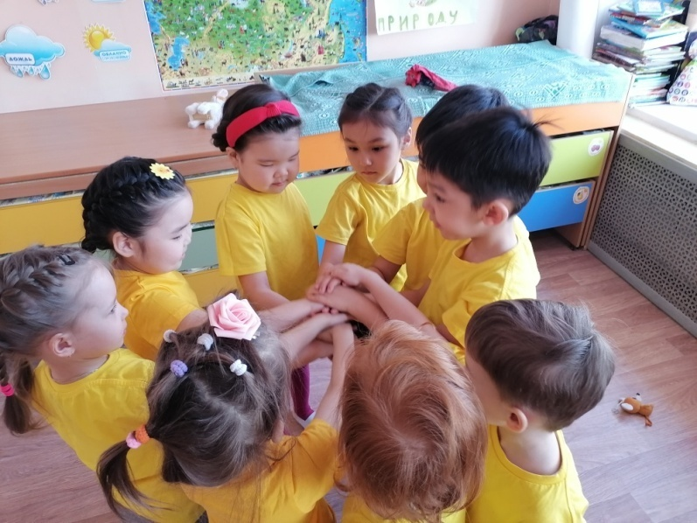
ОЖИДАЕМЫЕ РЕЗУЛЬТАТЫ:
нормализация атмосферы и отношений внутри группы, продуктивное разрешение конфликтных ситуаций
Обеспечение возможности сотрудничества – умение слышать, слушать и понимать партнера;
планировать и согласованно выполнять совместную деятельность;
распределять роли;
взаимно контролировать действия друг друга;
уметь договариваться, вести дискуссию;
правильно выражать свои мысли в речи

Slide 8
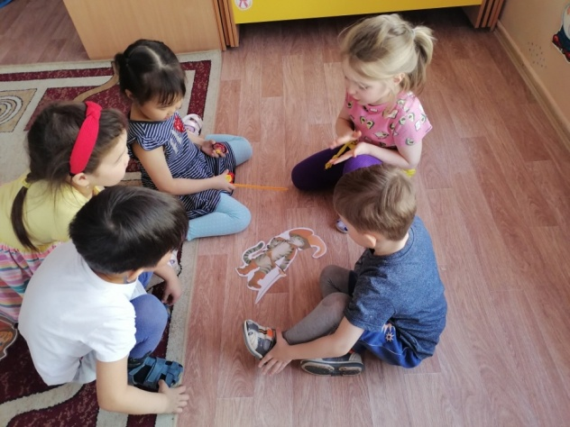
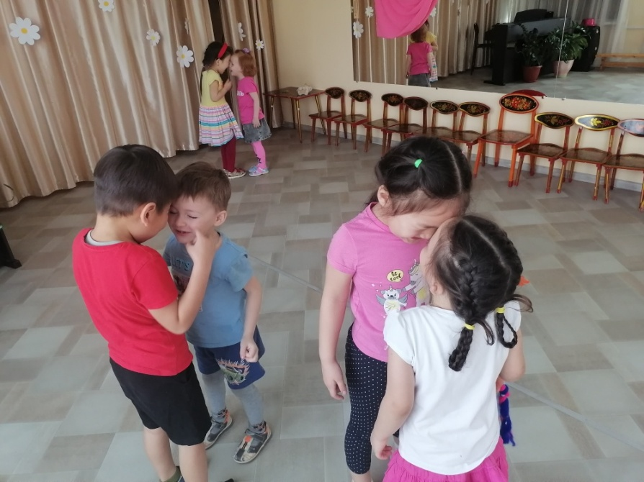
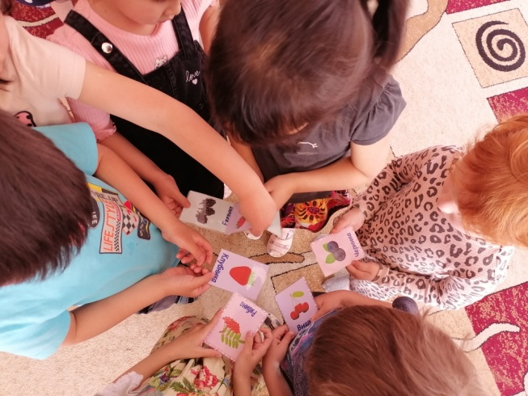
ЦЕЛЬ: формирование процесса социально-коммуникативных навыков через игры технологии тимбилдинга.
«ИГРЫ НА ЗНАКОМСТВА»
«Открытки»
«Рука к руке»

Slide 9
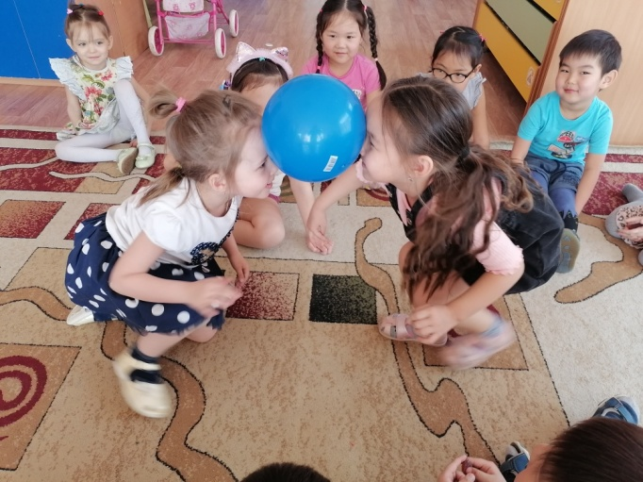
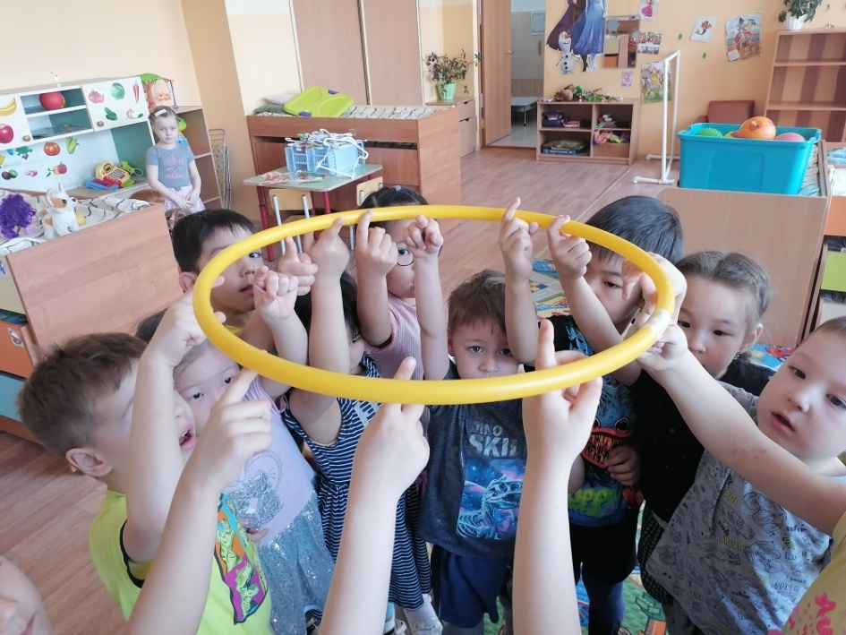
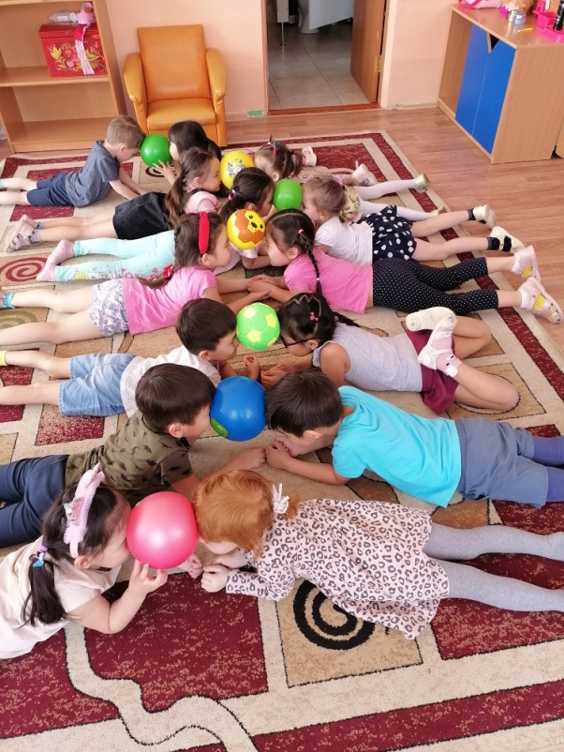
«ИГРЫ НА РАЗВИТИЕ МЕЖЛИЧНОСТНЫХ ВЗАИМОДЕЙСТВИЙ»
«Головомяч»
«Обруч»

Slide 10
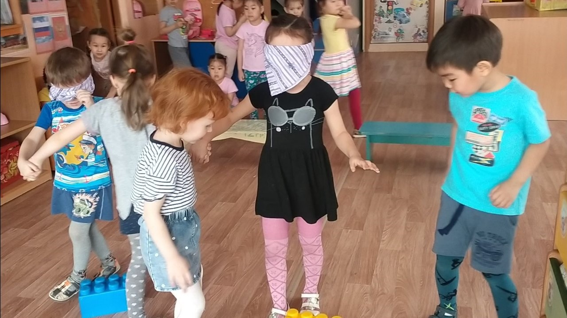
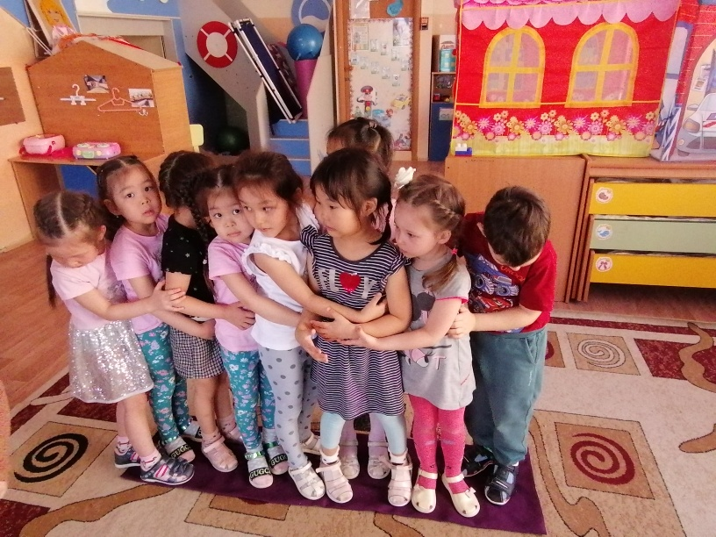
«ИГРЫ НА ВЗАИМООТНОШЕНИЯ МЕЖДУ ДЕТЬМИ»
«Поводырь»
«На льдине»

Slide 11
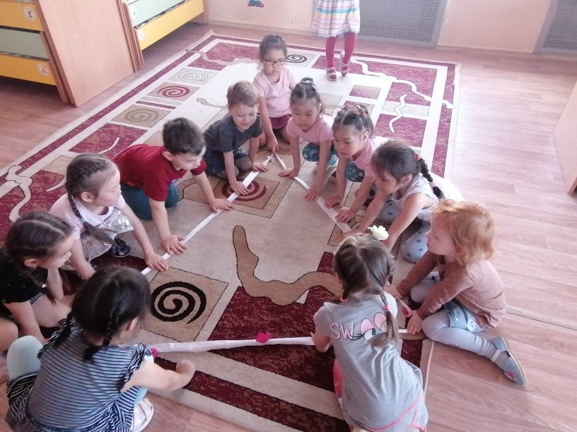
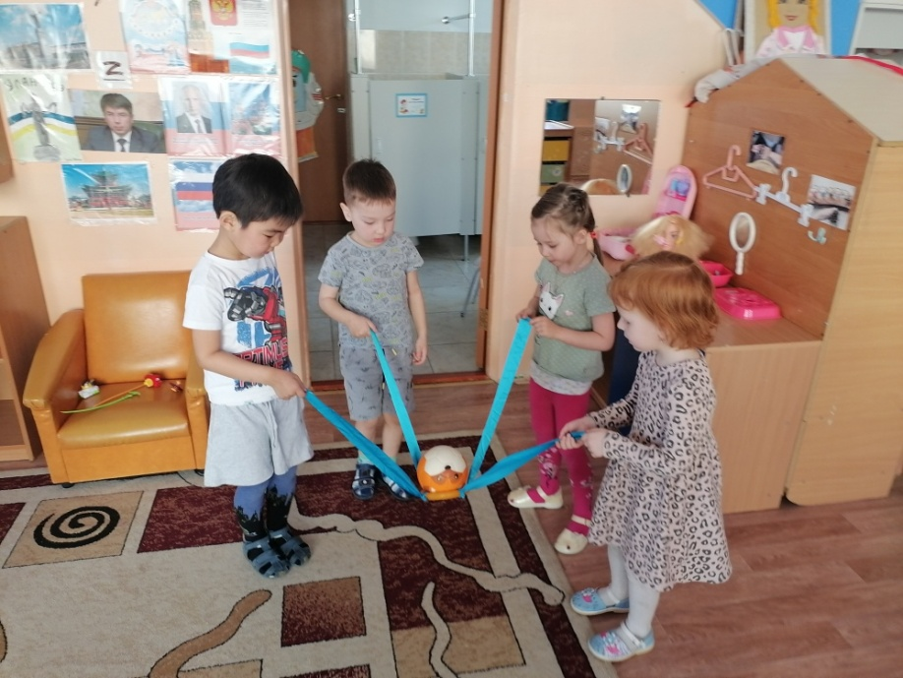
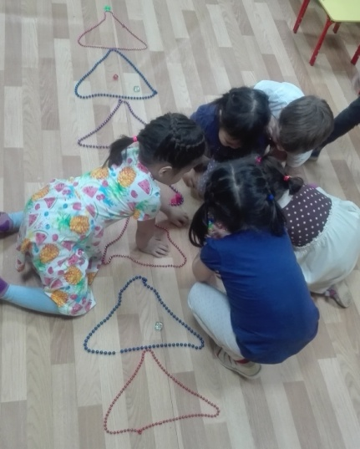
«ИГРЫ НА НАХОЖДЕНИЕ ЛИДЕРОВ В ДЕТСКОМ КОЛЛЕКТИВЕ»
«Фигуры»
«Донести не уронить»
Бусоград «Ёлочка»

Slide 12
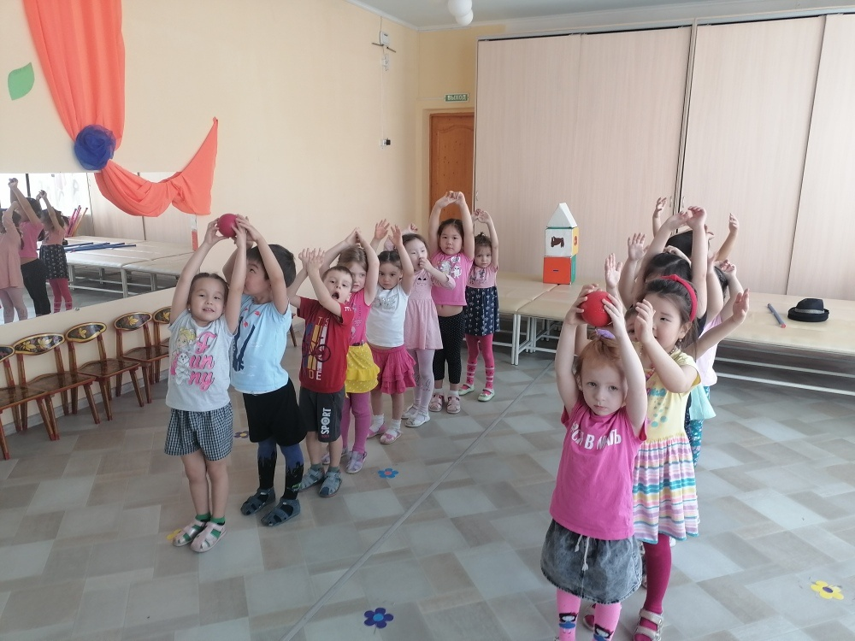
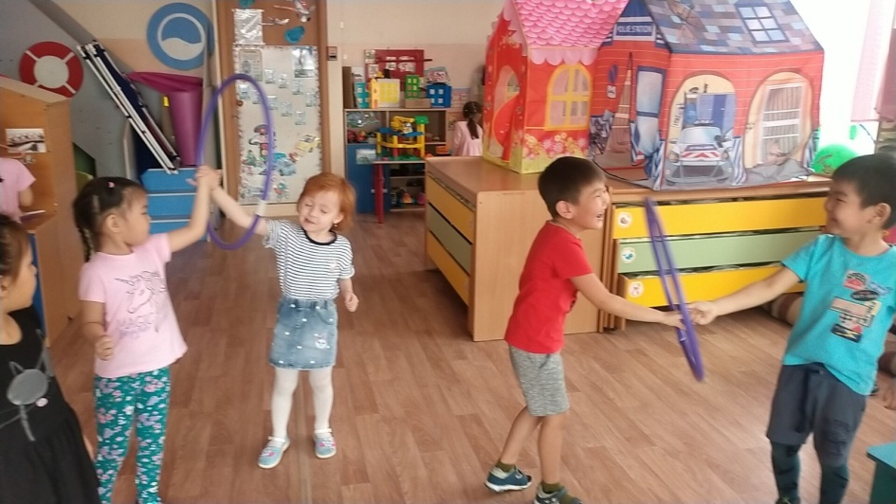
Спортивный тимбилдинг

Slide 13
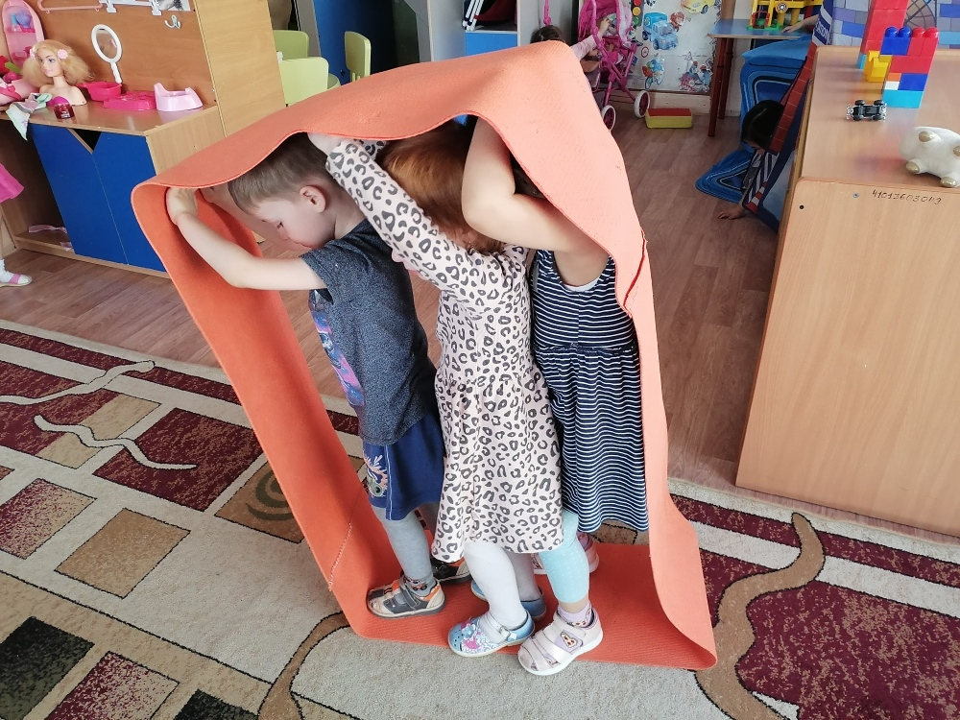
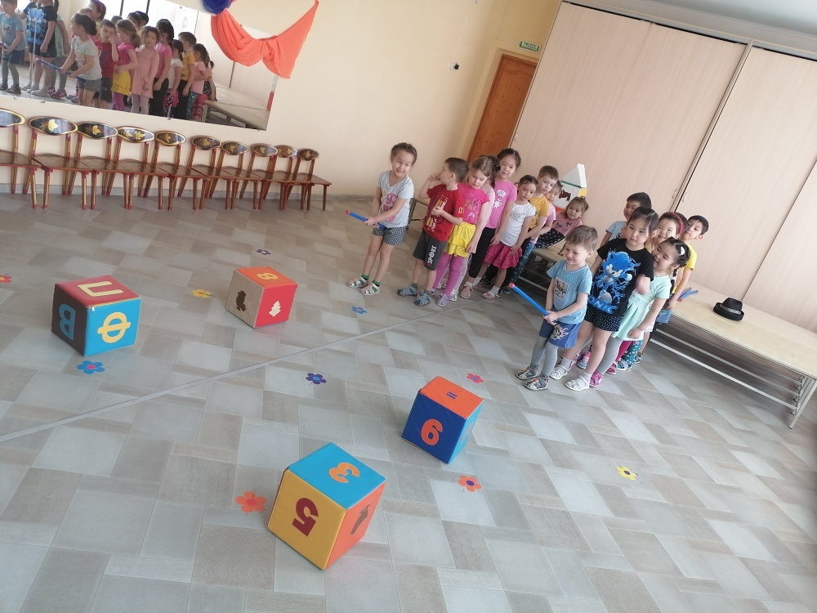
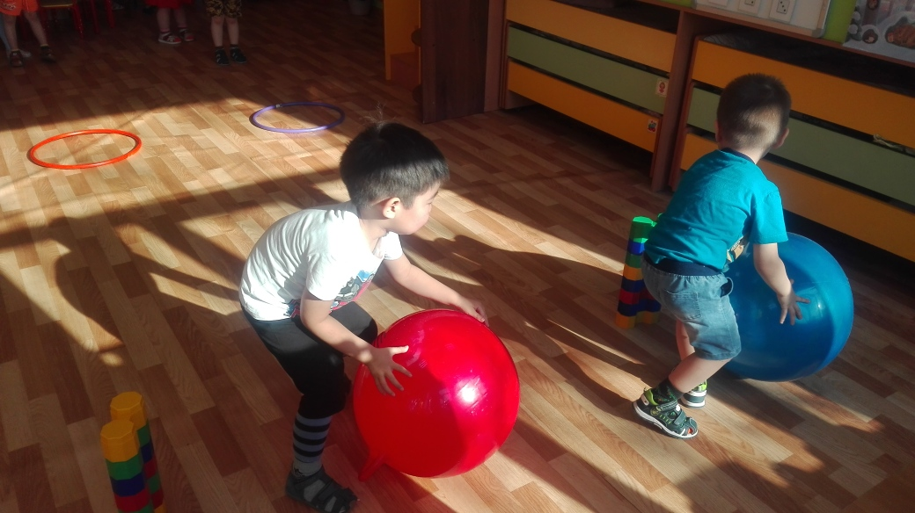

Slide 14
Анкетирование с родителями

Slide 15
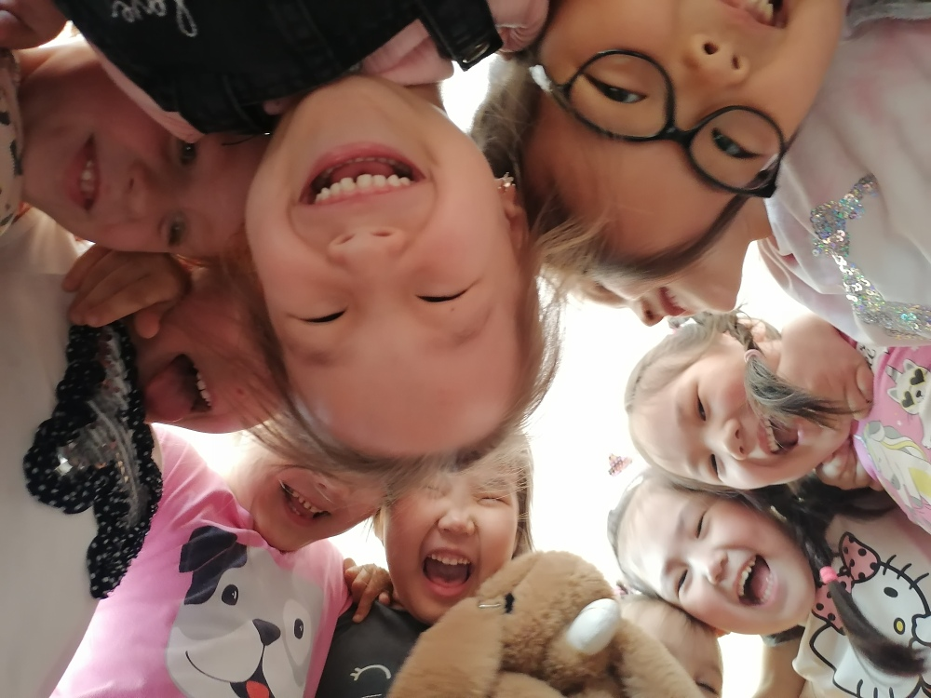
Тимбилдинг является увлекательным и мощным инструментом, закладывающий фундамент психологически стабильного и успешного человека в будущем.

Slide 16
ПЕРСПЕКТИВЫ НА БУДУЮЩЕЕ:
1. Продолжить работу по ознакомлению и внедрению в свою работу инновационных педагогических технологий;
2. Пополнять сборник игр по командообразованию согласно возрастным особенностям детей;
3. Создать методическую разработку «Сборник игр по разным направлениям тимбилдинга».

Slide 17
Уважаемые коллеги, желаю Вам удачи!
Улыбайтесь, освещая всех улыбками!
Ошибайтесь! Веселее жить с ошибками!
Не пугайтесь! В жизни всякое случается.
Не сдавайтесь! Всё не сразу получается…
Спасибо за внимание!

